Slide 1
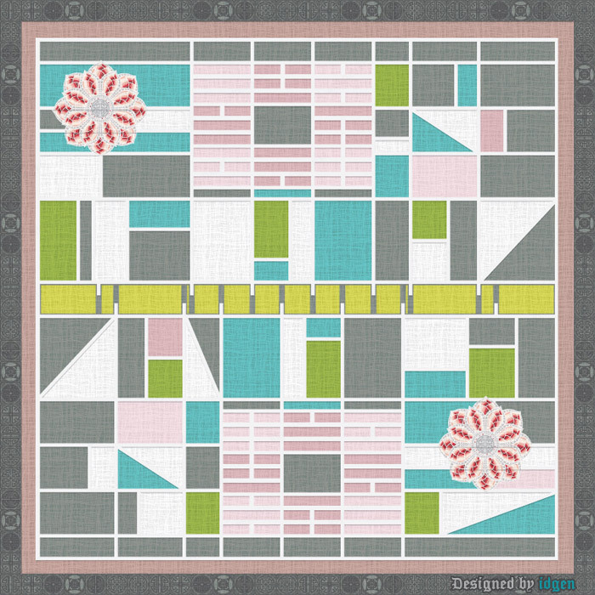


한중일 전통문화 분류 모델

Slide 2
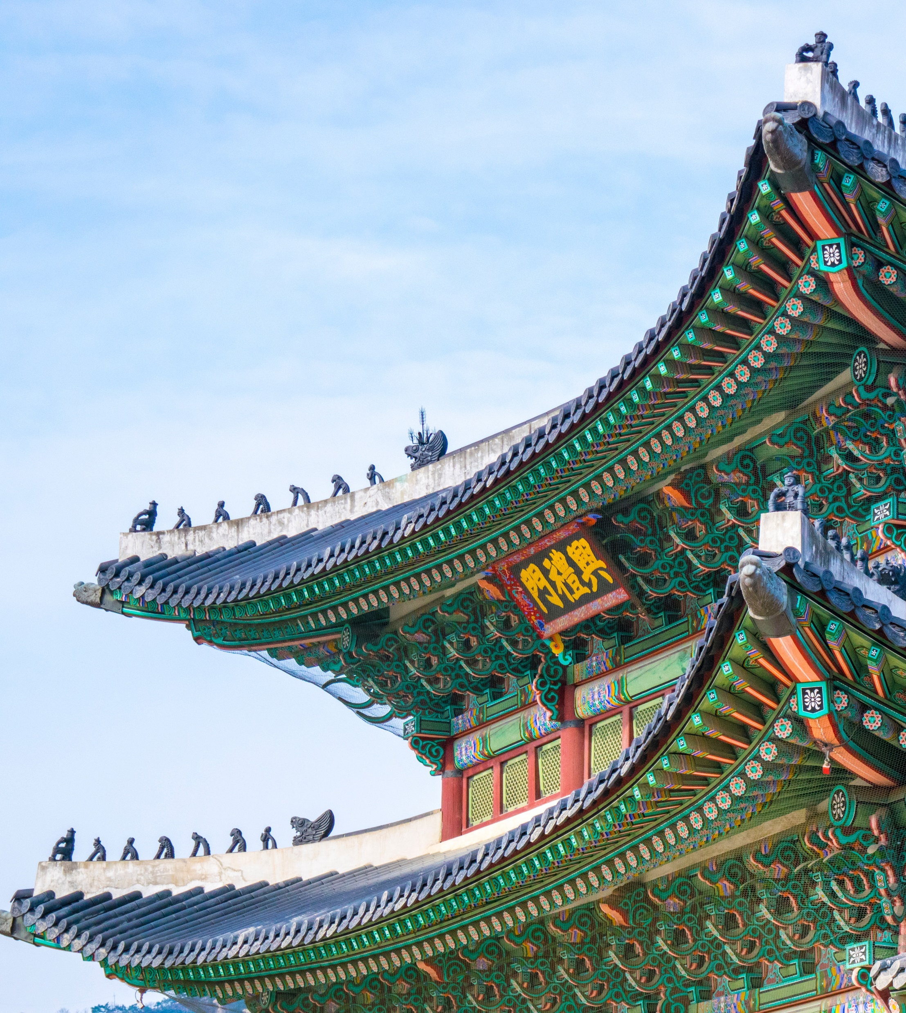
C
ontents
001
선정 배경
002
필요성
003
개발 계획

Slide 3

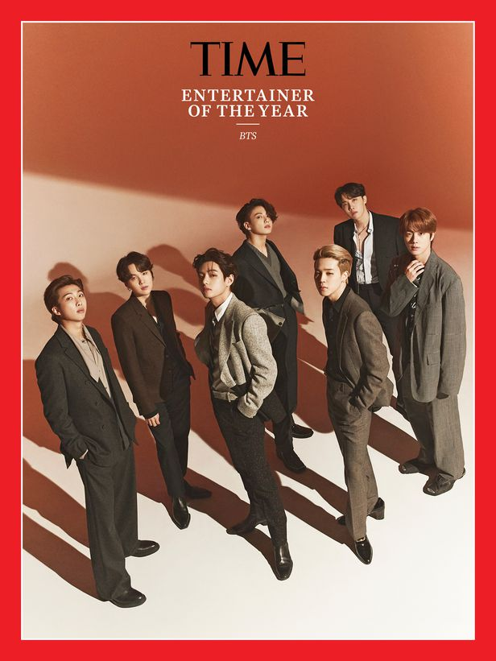
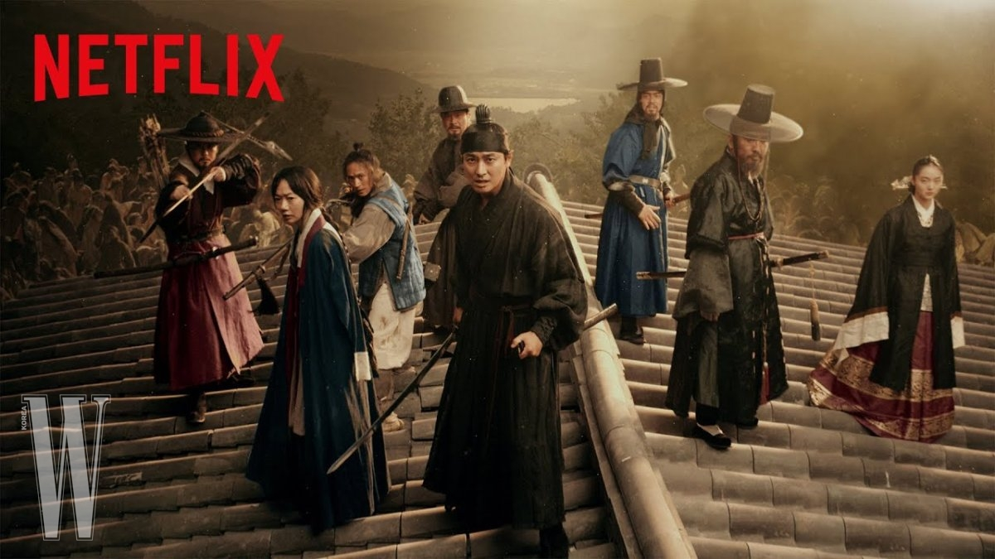
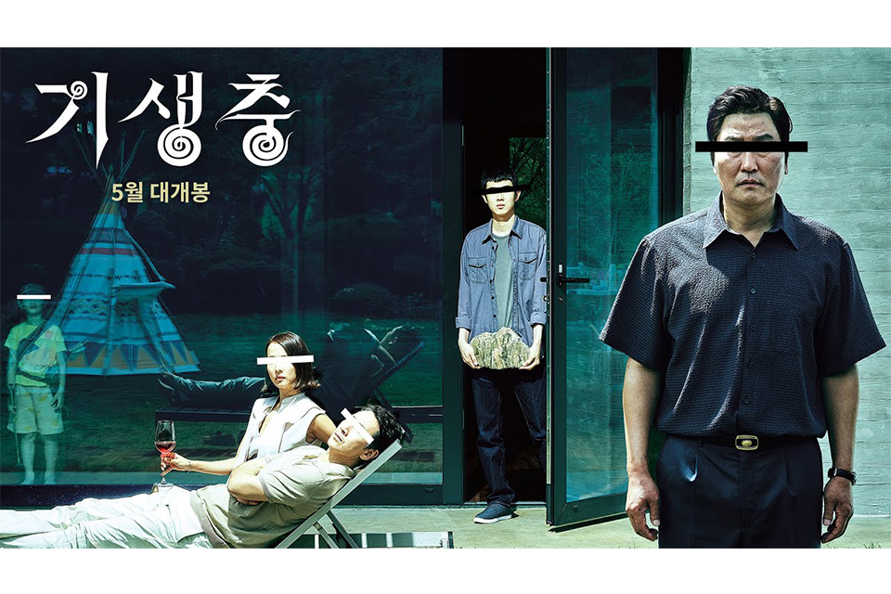
PART 1
선정 배경
001
한국 문화에 대한 관심 증가
최근 인기를 얻고 있는 드라마, 영화, 음악☺

Slide 4
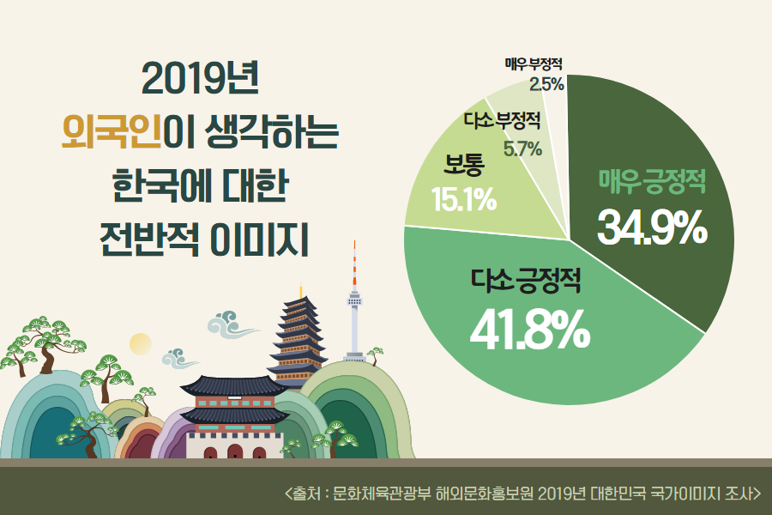

PART 1
선정 배경
001
한국 문화에 대한 관심 증가

Slide 5
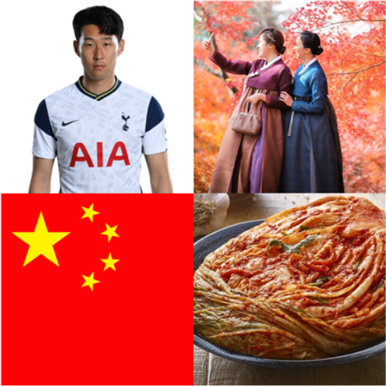
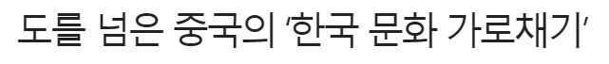
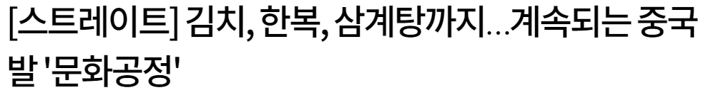
PART 1
선정 배경
002
중국의 문화공정

Slide 6
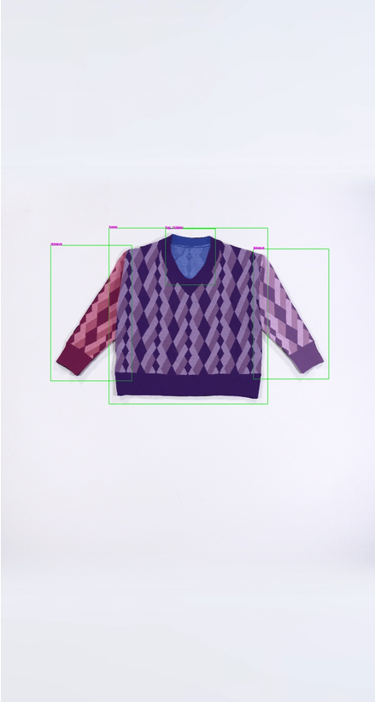
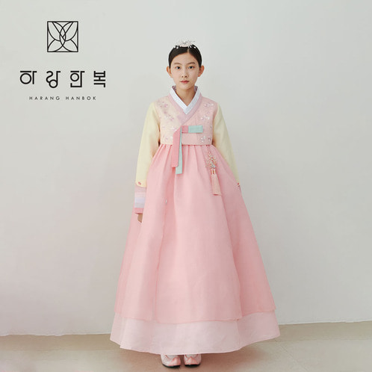
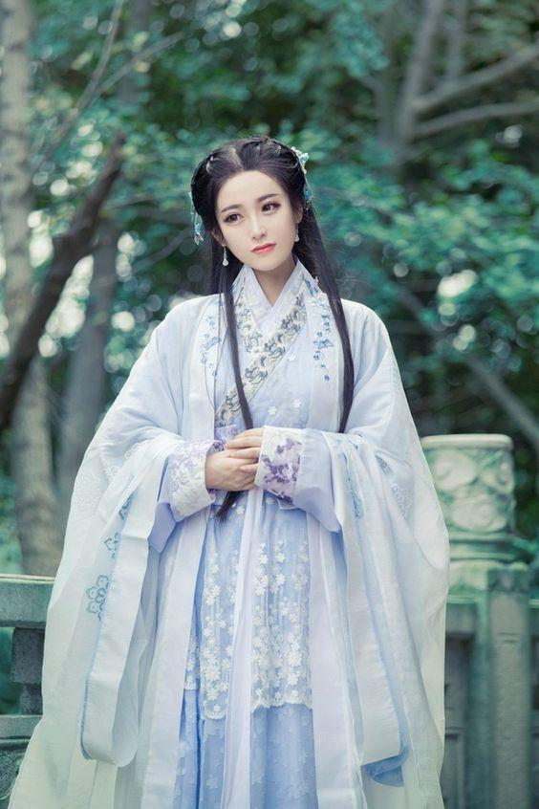
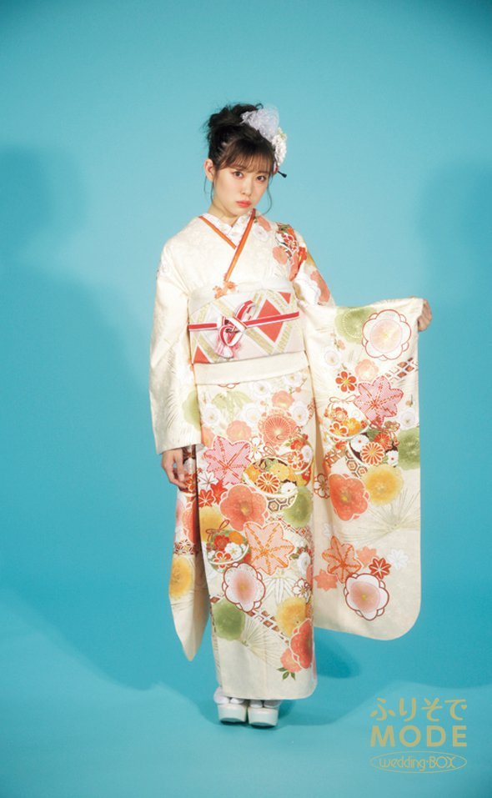
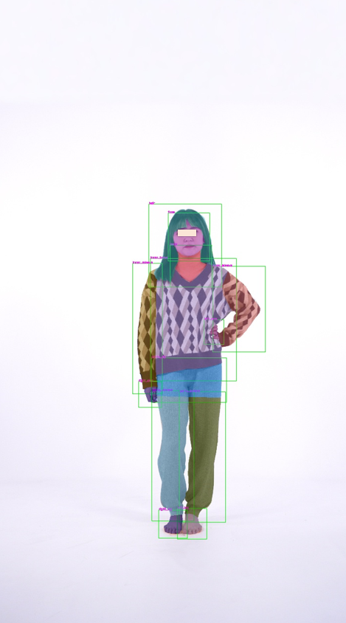
PART 2
개발 계획
이미지 분류를 통해 삼국 전통 복장 분류

Slide 7
PART 3
진행 일정
이미지 분류를 통해 삼국 전통 복장 분류
Week | Contents of weekly tasks | Enterprise Participation status | Participation Name of Enterprise
1 | Selection of subject and arrangement of necessity
2 | personally learned TensorFlow image classification.
3 | data collection
4 | data collection
5 | Data preprocessing
6 | model training
7 | System Homepage Initiative
8 | Create Donation System Homepage
9

Slide 8
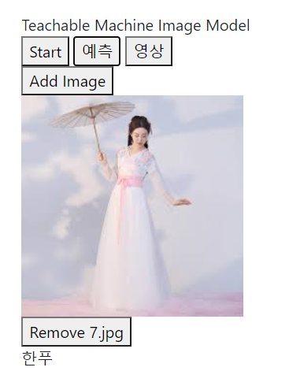
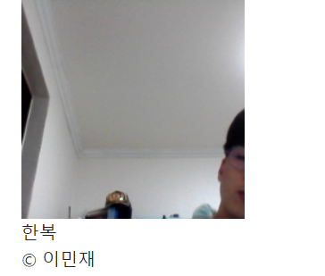
PART 4
기능 목록
002
사진 분류
002
영상 분류

Slide 9
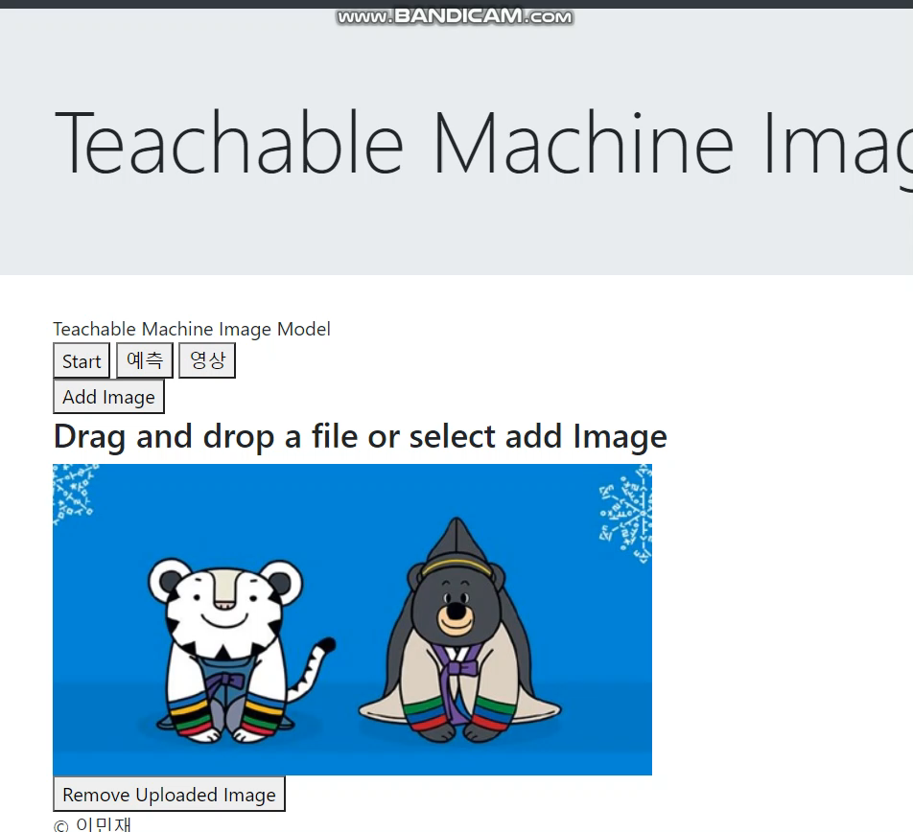
PART 5
시연 동영상

Slide 10
감사합니다.

